Slide 1
데이터 분석

Slide 2
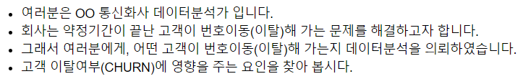

Slide 3
가설 수립

Slide 4
가설 수립
숫자형 변수 도출 및 가설수립
1. 연 수입액이 적을 수록 이탈율이 높을 것이다.
2. 월 초과 사용 시간이 높을 수록 이탈율이 높을 것이다.
3. 월 사용 잔여 시간이 높을수록 이탈율이 높을 것이다.
4. 핸드폰 가격이 높을수록 이탈율이 높을 것이다.
범주형 변수 도출 및 가설수립
1. 대학 졸업 여부에 따라 졸업을 하지 않은 고객의 이탈율이 높을 것이다.
2. 만족도 설문에서 만족하지 않을 수록 이탈율이 높을 것이다.
3. 변경 계획 설문에서 변경 계획이 뚜렷할수록 이탈율이 높을 것이다.

Slide 5
단변량 분석

Slide 6
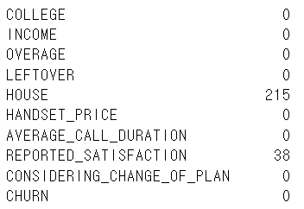
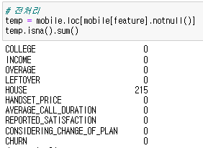
결측치 분석, 처리
- REPORTED_SATISFACTION 의 결측치는 notnull로 처리함
- HOUSE는 가설 설정에서 사용하지 않는 컬럼이므로 결측치 처리를 하지 않음

Slide 7
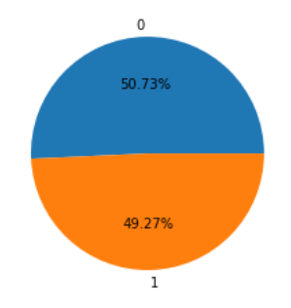
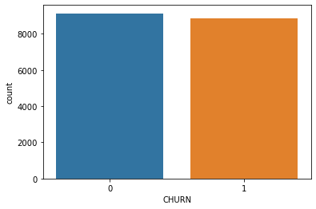
단변량 분석(범주) : 이탈 여부
- 고객의 이탈이 49.27퍼센트로 높다.
- 고객 9,131명 이탈 고객은 8,869명으로 이탈 고객이 상당히 높다.
- 신규고객을 유치하는 것보다 충성고객들을 유지하는 것이 비즈니스 적으로 중요할 것 같다.

Slide 8
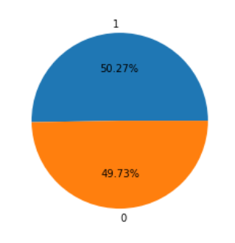
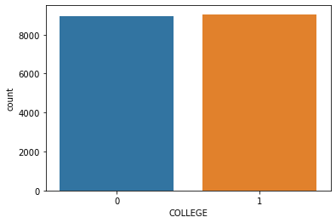
단변량 분석(범주) : 대학 졸업 여부
- 대학을 졸업한 사람(1)과 졸업하지 않은 사람(0)의 비율이 비슷하다(50.27%:49.73%)
- 대학을 졸업한 고객이면 연령대가 대학을 졸업하지 않은 고객들보다 높을 것이므로 안정성을 추구할 것이다.
- 대학 졸업 여부와 연 수입액의 관계를 통해 취직 여부를 판단 할 수 있을 것이다.

Slide 9
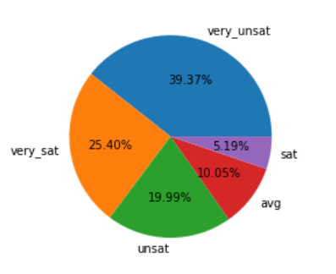
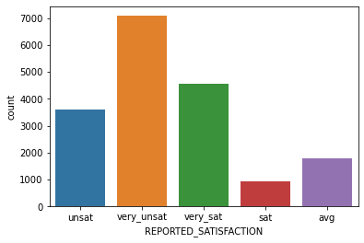
단변량 분석(범주) : 만족도 설문
- 매우 불만족 - 매우 만족 - 불만족 - 보통 - 만족 순으로 많다.
- 불만족하는 고객의 비율이 59.36%로 절반이 넘으므로 설문조사 후 불만족의 이유를 파악해야 한다.

Slide 10
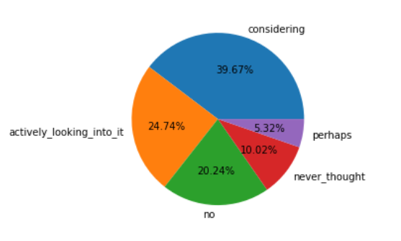
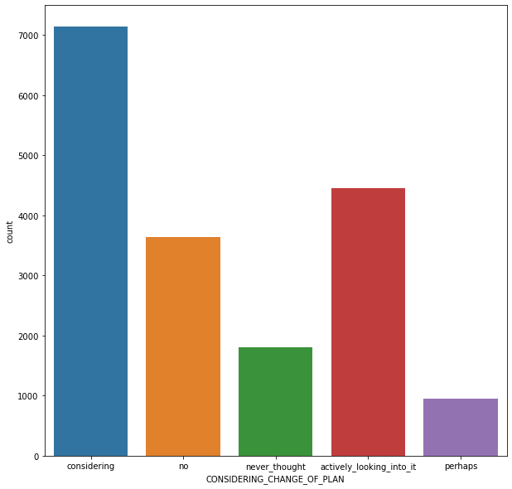
단변량 분석(범주) : 변경 계획 설문
- 고려 - 활발히 고려 - 고려하지 않음 - 전혀 고려하지 않음 - 아마도 순으로 변경 계획 설문이 많으며 변경 계획이 있거나 활발히 찾아보는 중인 고객들이 64%를 차지하고 있다.
- 변경 계획을 가진 고객의 데이터를 분석하여 변경하고자 하는 이유에 대한 분석이 필요하다.

Slide 11
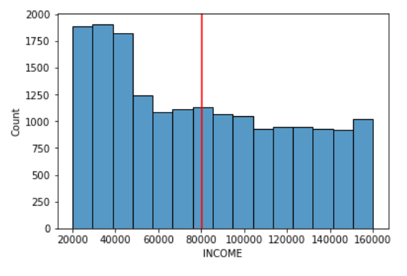
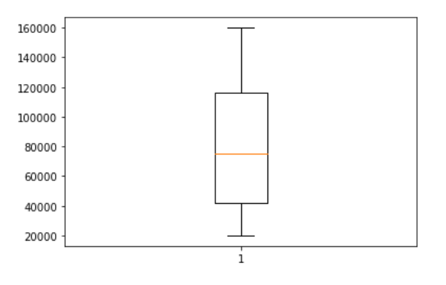
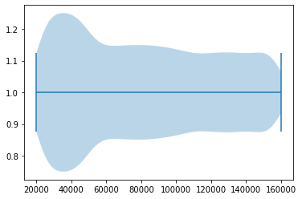
단변량 분석(숫자) : 연 수입액
- 연 수입액이 20000달러에서 60000달러 사이가 많다.
- 50%는 70000 ~ 80000달러 사이에 있다.
- 50000달러 전후로 왜 급격하게 연 수입액이 떨어지는지, 통상적으로 수익이 많아질수록 표본 수가 줄어드는 게 맞는데 왜 일정하게 유지되는지에 대한 의문이 들었다.

Slide 12
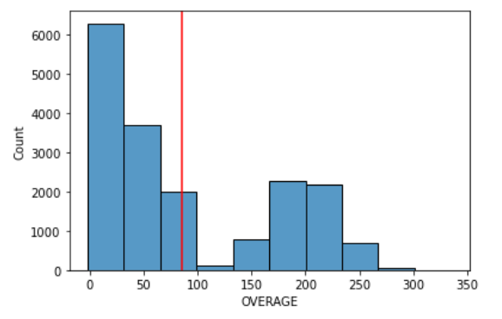
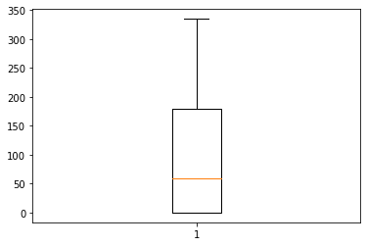
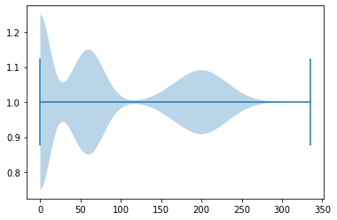
단변량 분석(숫자) : 월 사용 초과 시간
- 100분 뒤 데이터가 줄어들었다가 200 전후로 다시 튀는 것에 대한 의문이 들었다.
- 고객의 요금제에 따라 월 사용 초과 시간이 어떻게 분포하는지 보면 좋을 것 같다.

Slide 13
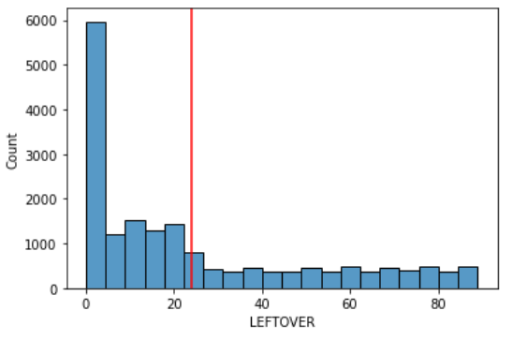
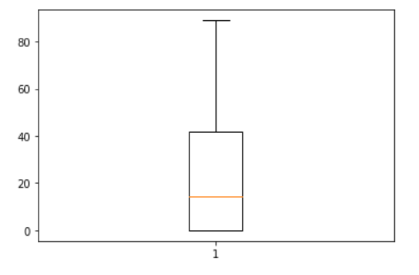
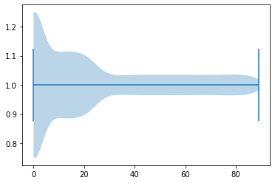
단변량 분석(숫자) : 월 사용 잔여 시간
- 대체로 잔여시간이 남지 않거나 조금 남는 고객들이 대다수이며 20분 뒤부터는 비슷한 양상을 보인다.

Slide 14
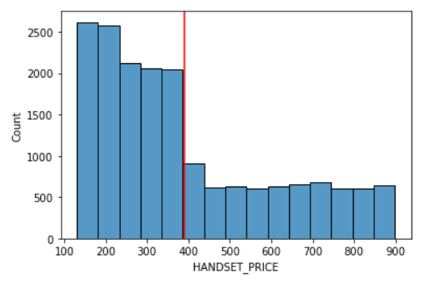
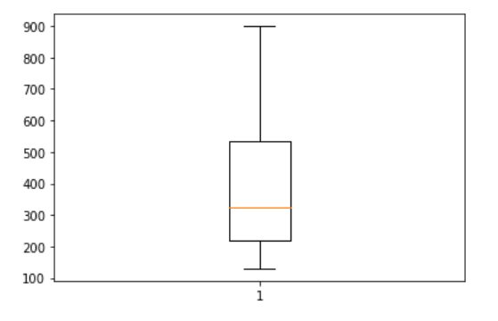
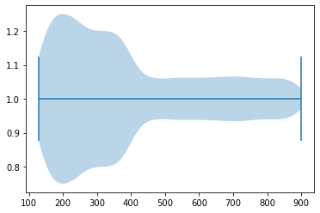
단변량 분석(숫자) : 핸드폰 가격
- 핸드폰의 가격은 400달러 미만이 많다.
- 저렴한 가격의 휴대폰을 사용하는 고객의 수가 많다.

Slide 15
이변량 분석

Slide 16
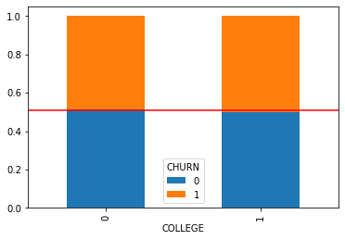
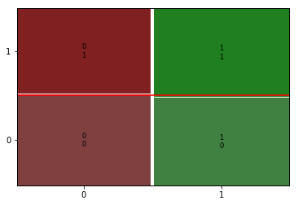
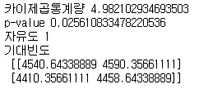
이변량 분석(범주) : 대학 졸업 여부 → 이탈 여부
시각화
수치화
- 대학졸업여부와 이탈 여부는 큰 차이가 없다.
- 대학졸업 여부를 통해 청소년과 성인의 이탈여부의 차이를 알고자 했는데 큰 차이가 없었다.
- 처음 세웠던 가설인 '대학교 졸업을 하지 않은 사람의 이탈율이 클 것이다' 와는 반대로 나왔으므로 가설을 반대로 설정해서 봐야한다.

Slide 17
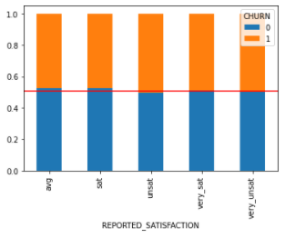
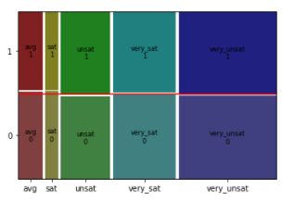

이변량 분석(범주) : 만족도 설문 → 이탈 여부
시각화
수치화
- 만족도 설문과 이탈여부는 관계가 없다.
- 만족도 설문에서 평균과 만족을 선택한 사람들의 이탈율보다 매우 만족한 사람의 이탈율이 높은 것을 확인할 수 있는데 이는 avg와 sat의 표본이 적어서 그런 것 같다.
- 만족도 설문에 대한 타당성 여부 확인이 필요하다.

Slide 18
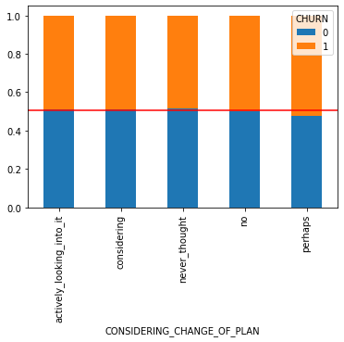
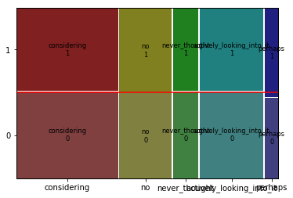
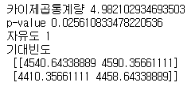
이변량 분석(범주) : 변경 계획 설문 → 이탈 여부
시각화
수치화
- 변경 계획 설문에 따른 이탈여부는 관계가 없다.
- 변경 계획 설문에 대한 타당성 여부 확인이 필요하다.
- perhaps에서 데이터가 튀는 양상을 보이는데 이는 perhaps의 데이터 양이 적어서로 보인다.
이는 오버피팅될 가능성이 높으므로 데이터를 조금 더 모아주는 작업을 진행해야 할 것 같다.

Slide 19
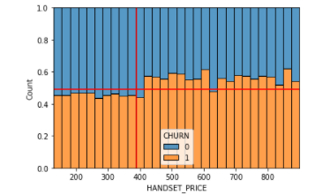
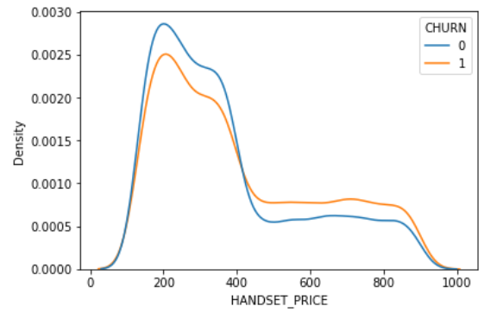

이변량 분석(숫자) : 핸드폰 가격 → 이탈 여부
시각화
수치화
수치화
- 핸드폰의 가격이 400달러 이상인 경우 이탈율이 증가한다.
- 핸드폰을 비싸게 산 사람들이 이탈율이 높다. 핸드폰 가격 평균을 axvline으로 그어보았을 때 평균보다 비싸게 산 사람들의 이탈율이 높은 것을 알 수 있었다.
- 핸드폰의 가격 - 연수입액 데이터를 분석하여 연수입액에 따른 휴대폰 가격을 보아야 할 필요가 있다.

Slide 20
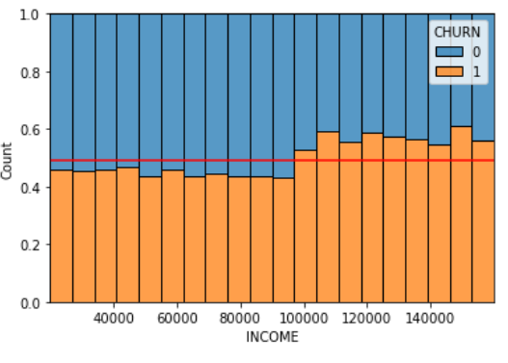
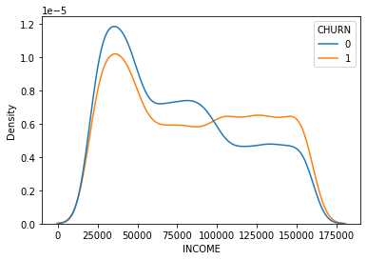
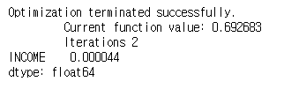
이변량 분석(숫자) : 연 수입액 → 이탈 여부
시각화
수치화
- 10만달러를 기점으로 연 수입액이 적은 사람, 많은 사람으로 나누었을 때 연 수입액이 많은 사람들의 이탈율이 더 높다. 낮은 요금제보다 높은 요금제를 쓰는 사람들에게 상대적으로 혜택을 안 좋게 주고 있는 것이 아닐지 확인해보아야 할 필요가 있다.

Slide 21
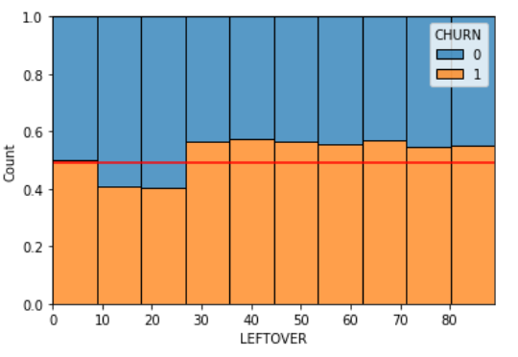
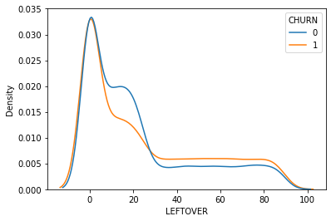
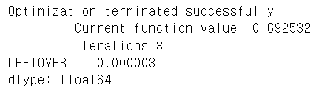
이변량 분석(숫자) : 월 사용 잔여시간 → 이탈 여부
시각화
수치화
- 월 사용 잔여시간이 27%이상일 경우 이탈율이 높다.
- 잔여시간이 많으면 고객들은 돈이 아깝다, 다른 통신사를 찾아봐야겠다 생각할 것이다. 분석 결과
잔여시간이 많은 고객들의 이탈율이 더 높은 것을 확인하였다.

Slide 22
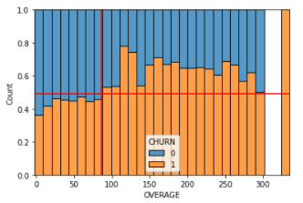
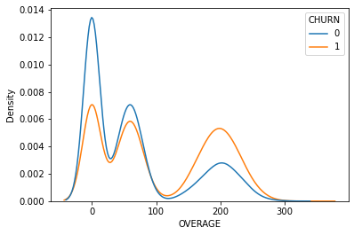

이변량 분석(숫자) : 월 사용 초과시간 → 이탈 여부
시각화
수치화
- 사용량이 많은 고객일 경우 자신에게 맞는 요금제를 제공해주는 곳으로 이동할 가능성이 높다고 판단 할 수 있다.
- 50, 200분을 기준으로 밀도가 상당한 것으로 보아 해당 구간을 보완해주는 요금제를 만들어주면 충분히 고객을 잡을 수 있을 것 이라 판단 할 수 있다.
- 월 초과사용 시간이 많으면 이탈율이 높다. 초과사용 시간 평균을 axvline으로 그어보았더니 평균보다 초과사용 시간이 많아지는 시점에서 이탈율도 올라가는 양상을 확인하였다.

Slide 23
추가 분석

Slide 24
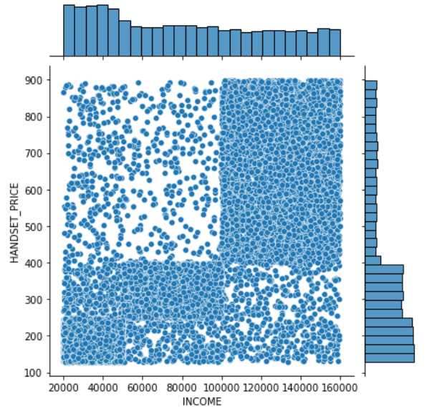
이변량 분석(숫자) : 연 수입액 - 핸드폰 가격
-
- 2만 달러 ~ 5만 달러사이의 연수입액을 가진 사람은 100달러~250달러 사이의 휴대폰 가격을 선호하고,
5만 달러 ~ 10만 달러사이의 연수입액을 가진 사람은 250달러~400달러 사이의 휴대폰 가격을 선호하고,
10만 달러 ~ 16만 달러사이의 연수입액을 가진 사람은 400달러~900달러 사이의 휴대폰 가격을 선호한다.
- 연 수입액에 따른 휴대폰 가격대 추천을 해주면 좋을 것 같다.

Slide 25
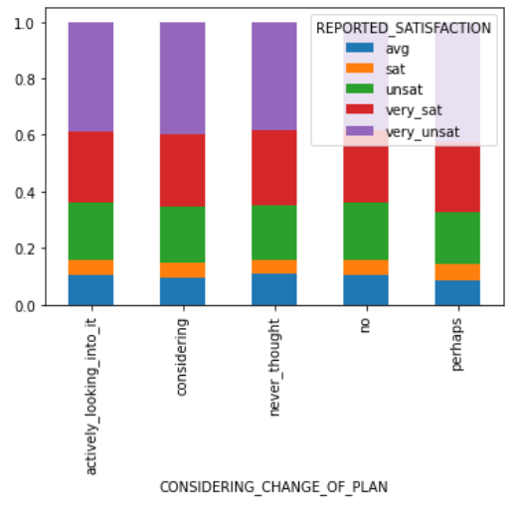
이변량 분석(범주) : 변경 계획 설문 - 만족도 설문
- 변경 계획 설문과 만족도 설문 데이터로 그래프를 그려보았을 때 변경 계획이 뚜렷할수록 만족도가 높아야 한다. 그런데 그래프 상 어떤 변경 계획을 가지고 있든 만족도 비율이 비슷하게 나오므로 이는 설문 조사에 타당성이 없다고 판단할 수 있다.

Slide 26
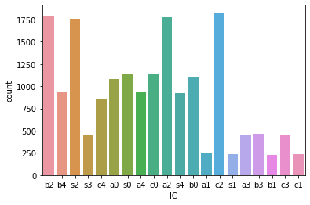
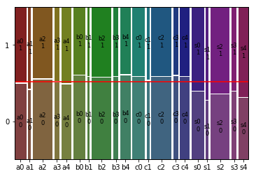
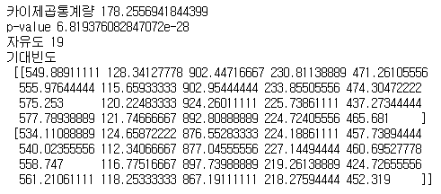
이변량 분석(범주) : 연 수입율 - 변경 계획 설문
시각화
수치화
S : 연 수입액 상위 25%
A : 연 수입액 상위 25 ~ 50%
B : 연 수입액 상위 50 ~ 75%
C : 연 수입액 상위 75 ~ 100%
0 : actively_looking_into_it
1 : perhaps
2 : considering
3 : never_thought
4 : no
- 연 수입액과 변경 계획 설문 합쳐서 보았을 때 수치화 결과는 좋게 나왔으나 세밀하게 나눠서 오버피팅 된 경우라고
판단이 된다.
- 해당 분석은 타당성이 없다고 볼 수 있다.

Slide 27
관계 정리
강한 관계 | OVERAGE, INCOME, HANDSET_PRICE
중간 관계 | LEFTOVER
관계 없음 | REPORTED_SATISFACTION, CONSIDERING_CHANGE_OF_PLAN, AVERAGE_CALL_DURATION, COLLEGE

Slide 28
고객이탈방지를 위한 비즈니스 제안
- 분석 결과 만족도 설문과 변경 계획 설문 데이터에 대한 타당성이 없는 것으로 판단하였다. 따라서 재설문을 통한 적절한 데이터로 고객의 만족도를 파악할 필요가 있어 보인다. 만약 불만족하거나 변경 계획이 뚜렷한 고객들이 많다면 이유를 조사하고 그에 상응하는 대안을 세워야 한다.
- 추가 분석 결과 연수입액과 휴대폰 가격에 대한 상관관계가 있었다. 높은 연수입액을 가진 고객들은 대체로 높은 가격대의 휴대폰을 사용하고 있었으며, 이 고객들의 이탈율이 높은 것으로 분석되었다. 따라서 높은 가격대의 휴대폰 요금제 서비스가 다소 부실하다고 추측하였고 이러한 고객들의 이탈을 막기 위한 프리미엄 서비스가 필요하다고 판단하였다.
- 이탈율이 높은 고객의 경우 연 수입액에 따른 휴대폰 가격대 추천을 해주면 좋을 것 같다.
- 월 사용 초과시간(OVERAGE) 변수를 분석한 결과 일정 구간들을 기준으로 밀도가 매우 높은 것을 확인하였다. 이는 고객들이 사용할 수 있는 요금제의 종류가 다양하지 않아서라고 추측했다. 따라서 통신사에서 고객들의 공통적인 니즈를 파악하여 다양한 요금제를 만들어 서비스를 시작한다면 고객들의 이탈을 막을 수 있을 것이다.

